Slide 1
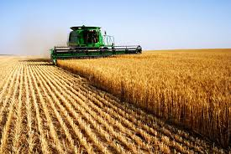
ENERGIE
Andrea Sládečková
Lucie Ševčíková

Slide 2
O energii obecně
Nejvýznamnějším zdrojem energie na Zemi je sluneční záření.
Energie slunečního záření je zprostředkovaná díky rostlinám pomocí fotosyntézy.
Každý další článek v systému značí ztráty.
Další zdroje energie: radioaktivní rozpad prvků, gravitační energie, chemická energie apod.
4 . 10²⁶ W – výkon slunečního záření
174 TW – část, která dopadá na Zemi
44 TW – tepelný tok nitra Země
16,3 TW - energie z fosilních paliv a všech ostatních zdrojů (Moldan, 2009: 136)
Velikost solární konstanty je 1367 W . m² na horní hranici atmosféry. Na zemský povrch dopadá v našich zeměpisných šířkách asi 1200 kWh . m²

Slide 3
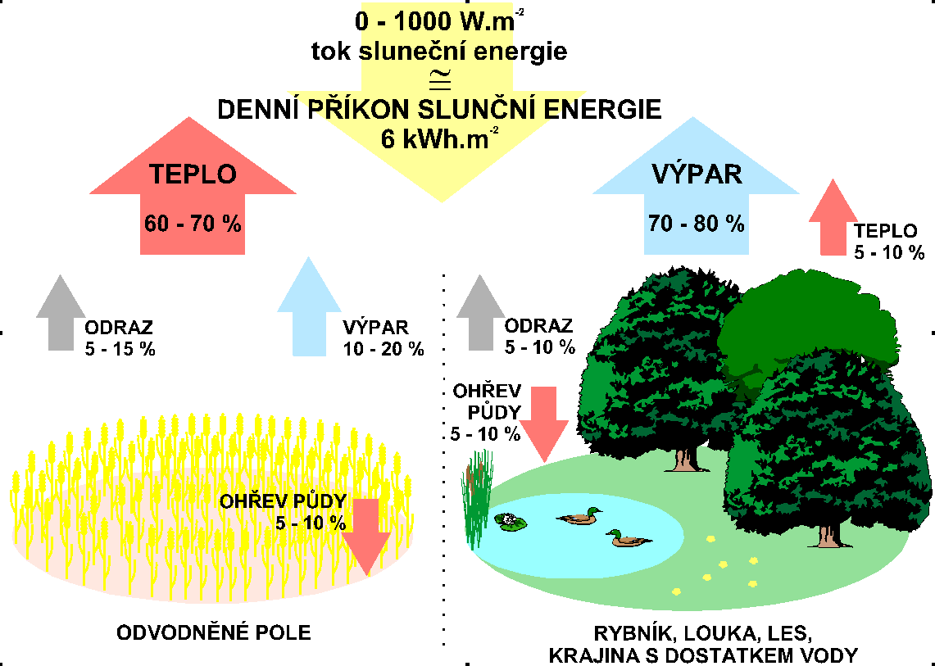
O energii obecně
Celková čistá radiace – „zbytek“ energie, jenž zůstává po odrazu a vyzáření na aktivním povrchu.
V různém množství dochází k přeměně a spotřebě energie:
- ohřátí prostoru, na který dopadá
- fotosyntéza
- absorpce do půdy
- výpar
- přeměna na teplo
(tzv. tepelná bilance).

Slide 4
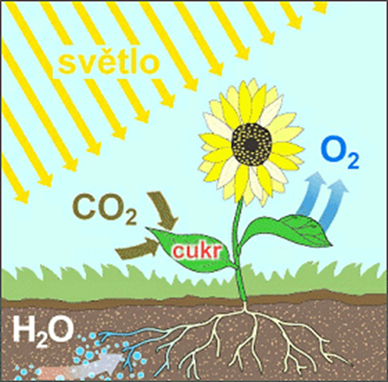
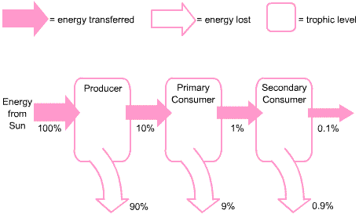
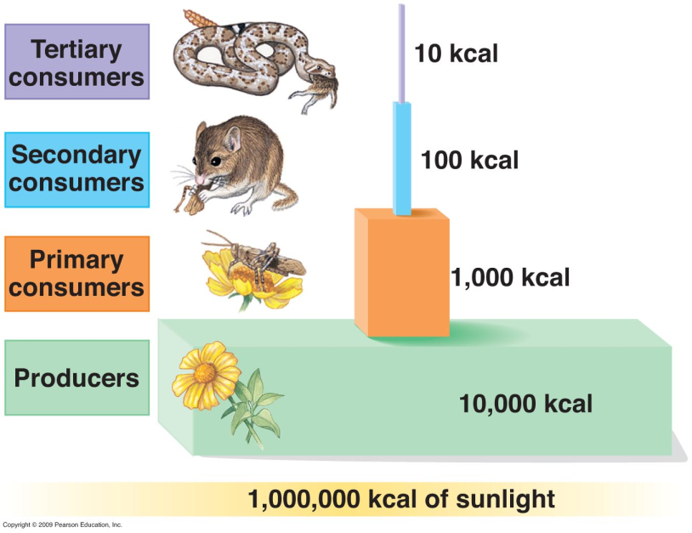
O energii obecně
  Fotosyntéza
  Účinnost relativně nízká, asi jen 0,3 % v průměru, celkově spotřebuje fotosyntéza asi jen 0,1 % příkonu záření slunce.
  Pořád lepší než fosilní paliva a ostatní zdroje – 10x větší množství energie (Moldan, 2009: 140).
  Tok energie viz obrázky

Slide 5
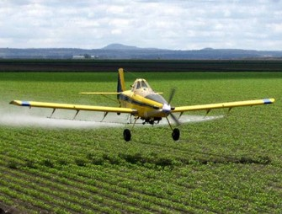
Obrat v zemědělství – fosilní zdroje
Minulé století: zemědělská produkce závislá na přísunu energie ze Slunce, velikost populace = schopnost uživit, pozvolný růst ovlivnění vypěstovaným množství potravin.
ZELENÁ REVOLUCE (60. léta 20. století)
- celosvětový proces zvyšování zemědělských výnosů (a s tím spojené snižování rozlohy půdy potřebné k uživení 1 obyvatele
- nové odrůdy, moderní technologie, intenzifikace, umělá hnojiva, pesticidy
- růst populace geometrickou řadou
- zásadní role fosilních paliv
- zvýšení produkce potravin o 160 %
(1961 – 2003)

Slide 6
Fosilní zdroje
Masová závislost vyspělých států.
Neudržitelnost (odhaduje se, že na 1 kalorii v potravě je potřeba 10 kalorií v palivech).
Energetická náročnost.
Kde se používají fosilní zdroje, zejména ropa?
- výroba pesticidů a umělých hnojiv
- zavlažování
- pohon zemědělských strojů
- doprava potravin, jejich zpracování, skladování a tepelná úprava

Slide 7
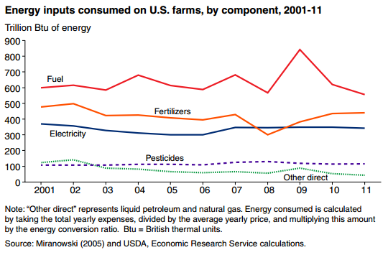
Spotřeba ropy v zemědělství

Slide 8
Fosilní zdroje
Pozitiva
- je možné uživit větší množství lidí na jednotku plochy
- ochrana některých ekosystémů před zničením
- lidský blahobyt
- ulehčení lidské práce a tím více volného času
- vyšší výnosy i přes nepřízeň klimatu
Negativa
- závislost cen zemědělských komodit na ceně ropy
- plýtvání
- závislost na dodavatelích ropy
- kolísání tržních cen z důvodů nadprodukce
- zvýšení živočišné produkce (metan > skleníkový efekt)
- negativní účinky chemických látek, zejména pesticidů
- narušení koloběhu látek
- intenzifikace = nezaměstnanost
- vykořenění lidí z jejich přirozeného prostředí
- rozlišení na zemědělství a průmysl, zvýšení dopravy atd.

Slide 9
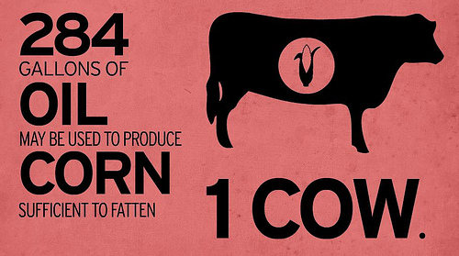
Fosilní zdroje
Jak vyřešit problém závislosti zemědělství na ropě?
- místní systémy ekologického zemědělství
- neplýtvat, spotřebovávat v místě vzniku
- neorientovat se na vývoz
- zacyklení zemědělství (kompostování)
- omezit spotřebu masa

Slide 10
(Pimentel, 2003, 2006; Günther, 2001)

Slide 11
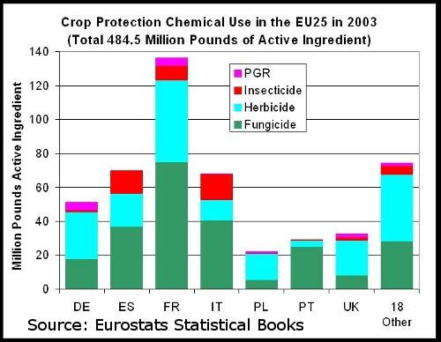
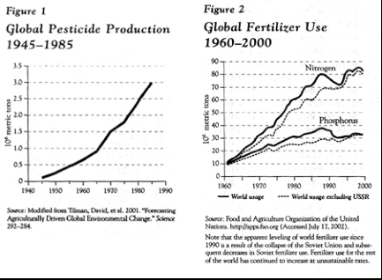
Produkce hnojiv a pesticidů
Energie po­třebná k výrobě hnojiv a postřiků představuje zhruba polovinu celkové spotřeby energie v potra­vinovém průmyslu.

Slide 12
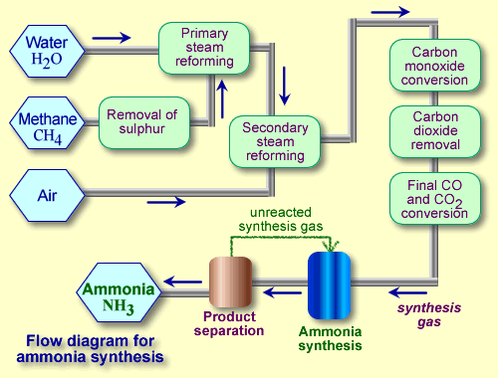
Dusíkatá hnojiva
Haber- Boschova syntéza
K výrobě 1 kg dusíku obsaženého v hnojivu je třeba použít energii 1,4–1,8 l nafty (Hájková, 2013)
Pouze 10 % dusíku z dusíkatých hnojiv se dostane prostřednictvím jídla k lidem, zbytek je spotřebován rostlinou, půdními bakteriemi, nebo je odplaven.
Amoniak NH₃
Dusičnan amonný NH₄NO₃
Močovina (NH₂)₂CO

Slide 13
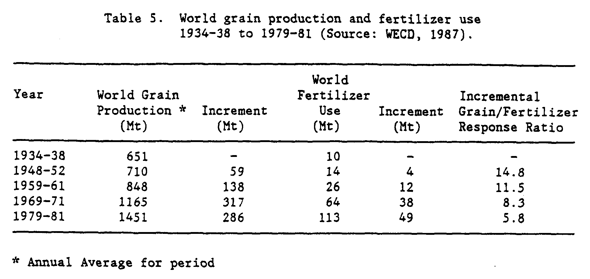
Množství hnojiv

Slide 14
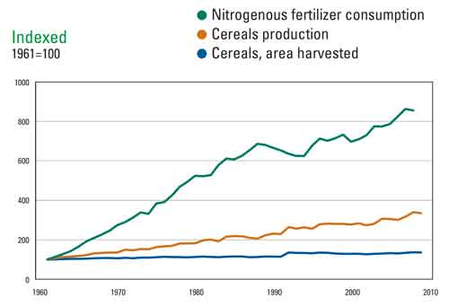
Množství dusíkatých hnojiv

Slide 15
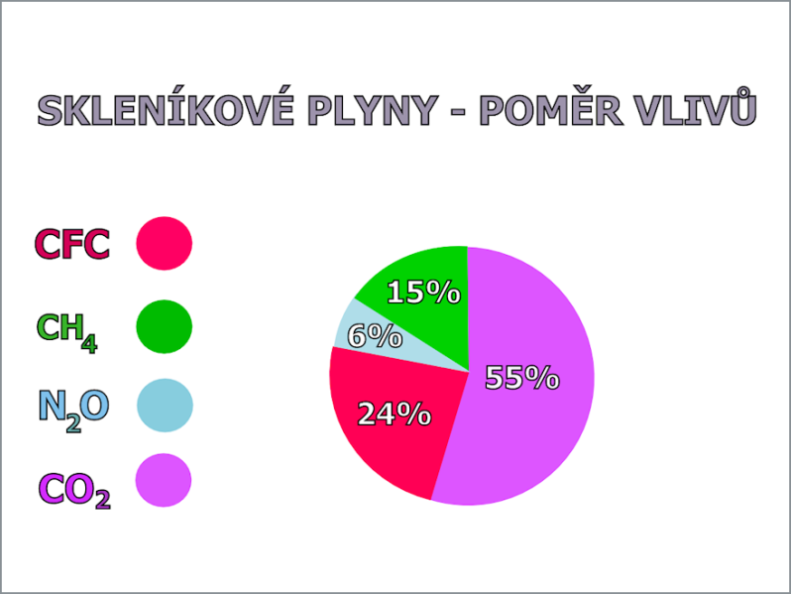
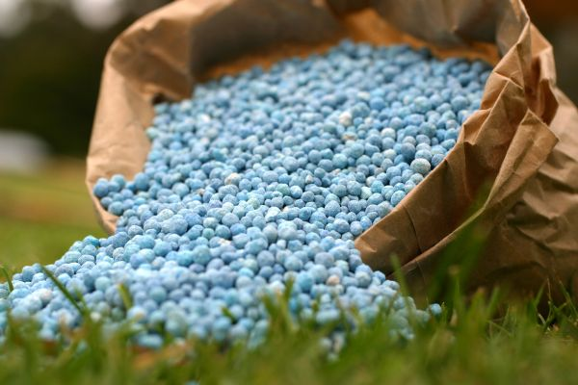
Škodlivost dusíkatých hnojiv
Eutrofizace vod
Přehnojování
Skleníkový plyn oxid dusný (tepelný rozklad dusičnanu amonného)

Slide 16
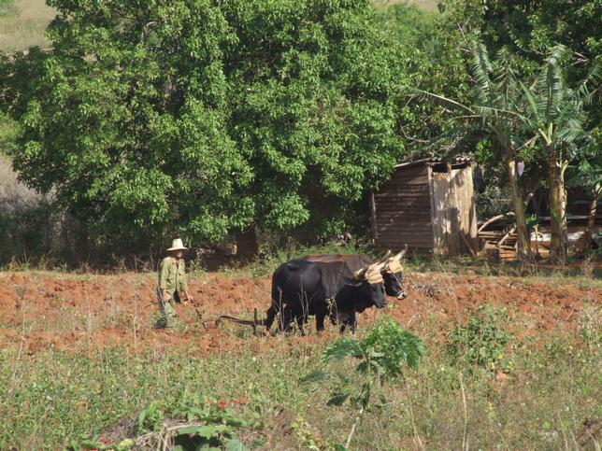
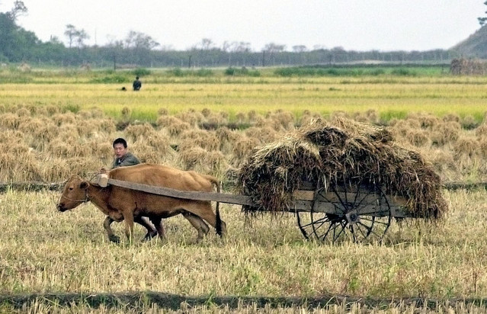
Co se stane, až se fosilní zdroje vyčerpají?
Příklad Kuby a Severní Koreji
http://www.fromthewilderness.com/free/ww3/111703_korea_cuba_1.html

Slide 17
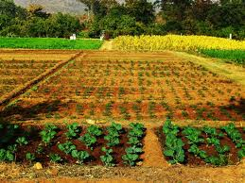
Děkujeme za pozornost!

Slide 18
Zdroje informací
PIMENTEL, David and GIAMPIETRO, Mario. Food, Land, Population and the U.S. Economy. Carrying Capacity Network, 11/21/1994 Dostupné z:http://www.dieoff.com/page55.htm
MOLDAN, Bedřich. Podmaněná planeta. Praha: Karolinum, 2009. ISBN 978-80-246-1580-6
HÁJKOVÁ, Gabriela a kol. 100 lidí 100 chutí: Manuál výukového programu na téma environmentální aspekty potravin. Brno: Lipka – školské zařízení pro environmentální vzdělávání, 2013. ISBN 978-80-87604-49-6
KOSTŘICOVÁ, Zuzana. Ekologické zemědělství v rozvojových zemích. Magisterská diplomová práce Brno, 2011. Masarykova univerzita, Fakulta sociálních studií, Katedra environmentálních studií. Vedoucí práce Ing. Zbyněk Ulčák, PhD.
PFEIFFER, Dale Allen. Eating fossil fuels. 2004. Dostupné z: http://www.fromthewilderness.com/free/ww3/100303_eating_oil.html
AZZAROLI, Marina; Bakken, Lars R. The Nitrogen Cost of Food Production: Norwegian Society.Ambio, Royal Swedish Academy of Sciences, 1997. vol. 26, no. 3.

